Slide 1

MODEL STROJNOG UČENJA ZA KLASIFIKACIJU ALZHEIMEROVE BOLESTI UPORABOM SLIKA MAGNETSKE REZONANCIJE MOZGA
Petra Buršić

Slide 2
CILJ
Razviti modele strojnog učenja koji klasificiraju strukturne MRI slike u tri dijagnostičke grupe: osobe s Alzheimerovom bolešću (AD), osobe s blagim kognitivnim oštećenjem (MCI) i kognitivno normalne (CN) osobe.
podaci
Korištenje strukturnih MRI slika u NIfTI formatu iz ADNI baze podataka

Slide 3
Alzheimerova bolest
Progresivni gubitak kognitivnih funkcija
Demencija => značajne promjene u mozgu
Nakupljanje beta-amiloidnih plakova izvan neurona i neurofibrilarnih čvorova unutar neurona => smrt moždanih stanica i gubitka sinaptičke veze između neurona
Atrofija mozga
Notes:
Alzheimerova bolest karakterizira progresivni gubitak kognitivnih funkcija. Demencija, kao rezultat AD-a uzrokuje i značajne promjene u mozgu. Jedna od glavnih karakteristika je nakupljanje beta-amiloidnih plakova izvan neurona i neurofibrilarnih čvorova unutar neurona. Oni dovode do smrti moždanih stanica i gubitka sinaptičke veze između neurona. Kao posljedica toga, dolazi do atrofije mozga, posebno u područjima koja su ključna za pamćenje, kao što je hipokampus, te u korteksu koji je odgovoran za mišljenje, planiranje i pamćenje [4].
Beta-amiloidni plakovi: To su abnormalne nakupine proteinskih fragmenata koji se nakupljaju između neurona. Beta-amiloid je proteinski fragment koji se odvaja od amiloidnog prekursorskog proteina (APP). U zdravom mozgu, ovi fragmenti se razgrađuju i eliminiraju. Kod Alzheimerove bolesti, oni se nakupljaju i formiraju tvrde, netopljive plakove izvan neurona.
Neurofibrilarni čvorovi: To su uvrnuta vlakna koja se nakupljaju unutar neurona. Primarno su sastavljena od proteina zvanog tau. U zdravom mozgu, tau pomaže stabilizirati mikrotubule unutar neurona. Međutim, kod Alzheimerove bolesti, tau proteini prolaze kroz kemijske promjene i postaju uvrnuti u čvorove koji ometaju normalno funkcioniranje neurona.

Slide 4
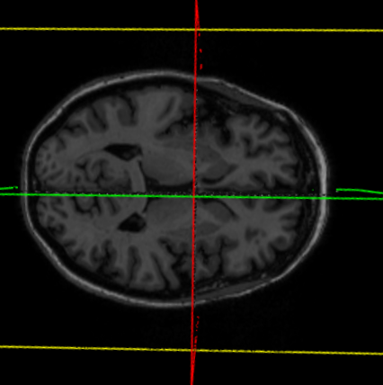
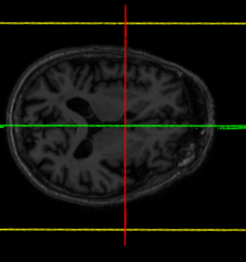
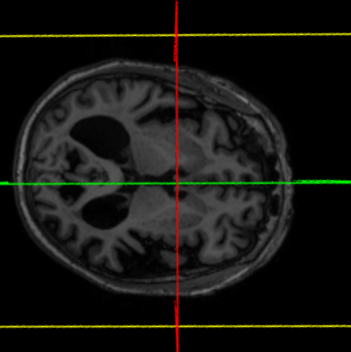
sMRI Slike Mozga - Različite Dijagnostičke Grupe
CN subjekt
MCI subjekt
AD subjekt
Notes:
Ovaj dio mozga sa slike se zovu lateralni ventrikuli ili bočne komore, i vidimo da su one značajno povećane kod osoba s Alzheimerovom bolesti. To je upravo zato jer se pri atrofiji mozga ventrikuli šire da popune taj prostor.

Slide 5
Alzheimer’s Disease Neuroimaging Initiative (ADNI)
Studija pokrenuta 2004. godine
Cilj: razvoj biomarkera za rano otkrivanje i praćenje Alzheimerove bolesti
Podaci: slike mozga (MRI i PET), genetski podaci, kognitivni testovi, biomarkeri iz cerebrospinalne tekućine i krvi
sudionici u dobi od 55 do 90 godina
SAD i Kanada
Notes:
Alzheimer’s Disease Neuroimaging Initiative (ADNI) je studija pokrenuta 2004. godine
s ciljem razvoja kliničkih, slikovnih, genetičkih i biokemijskih biomarkera za rano otkrivanje i praćenje Alzheimerove bolesti. ADNI uključuje sudionike u dobi od 55 do 90
godina koji su regrutirani na više od 50 lokacija u Sjedinjenim Američkim Državama i
Kanadi [25].
ADNI baza podataka prikuplja širok spektar podataka koji uključuju slike mozga
(MRI i PET), genetske podatke, kognitivne testove, kao i biomarkere iz cerebrospinalne
tekućine i krvi [25]. Ovi podaci omogućuju istraživačima proučavanje odnosa između
kliničkih, kognitivnih, slikovnih, genetičkih i biokemijskih karakteristika AD-a tijekom
evolucije bolesti.
Sudionici u ADNI studiji podijeljeni su u nekoliko skupina:
• Normalni kontrolni sudionici (CN): Osobe bez znakova depresije, blagih kognitivnih oštećenja ili demencije.
• Sudionici s blagim kognitivnim oštećenjem (MCI): Osobe koje pokazuju blage
kognitivne deficite, ali ne zadovoljavaju kriterije za dijagnozu demencije.
• Sudionici s Alzheimerovom bolešću (AD): Osobe s dijagnozom Alzheimerove
bolesti.

Slide 6
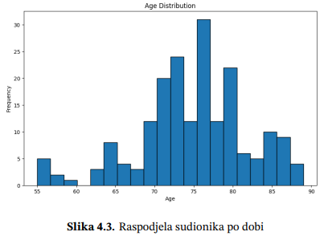
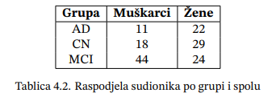
ANALIZA KORIŠTENIH PODATAKA
Ukupno 148 sudionika
NIfTI format
Notes:
Podaci koje sam ja preuzela s ADNI-a imali su ukupno 148 sudionika. Sve MRI slike su, kao što sam i prije spomenula u NIfTI formatu. Svaki zapis sadrži podatke o identifikacijskom broju slike, subjektu, grupi, spolu, dobi, posjeti, modalitetu i opisu MRI snimka. Tu sam i stavila Tablicu raspodjele sudionika po grupi i spolu, vidimo da je po spolu u globalu pola sudionika M, a pola Ž, ali je po svakoj grupi taj broj malo unejednačen.

Slide 7
Strojno učenje
Grana umjetne inteligencije koja se temelji na razvijanju algoritama koji mogu učiti iz podataka i donositi odluke na temelju naučenih obrazaca
Nadzirano učenje, nenadzirano učenje i učenje pojačanjem.
Stablo odluke, Stroj potpornih vektora, Slučajna šuma
Notes:
Nadzirano učenje uključuje treniranje modela na označenom skupu podataka, što znači da je svaki primjer učenja uparen s izlaznom oznakom. Cilj je da model nauči mapirati ulaze na ispravan izlaz. Neki od algoritama su:
• Stablo odluke: tehnika temeljena na stablu u kojoj je svaki put koji započinje od korijena opisan nizom za razdvajanje podataka sve dok se ne postigne finalni ishod u listu čvora
• Stroj potpornih vektora: algoritam strojnog učenja koji koristi koncept marginizacije kako bi klasificirao podatke. Osnovna ideja SVM-a je pronaći hiperravninu koja najbolje razdvaja podatke u različite klase
• Slučajna šuma: sastoji se od velikog broja individualnih stabala odlučivanja koja djeluju kao ansambl. Svako stablo u šumi daje klasifikaciju (za klasifikacijske probleme) ili predviđanje (za regresijske probleme), a glasanje ili prosjek tih rezultata određuje konačni ishod modela.

Slide 8
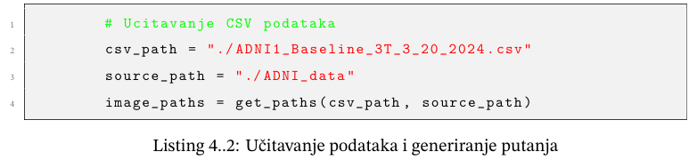
1. Učitavanje CSV podataka i generiranje putanja do NIfTI datoteka
Implementacija

Slide 9
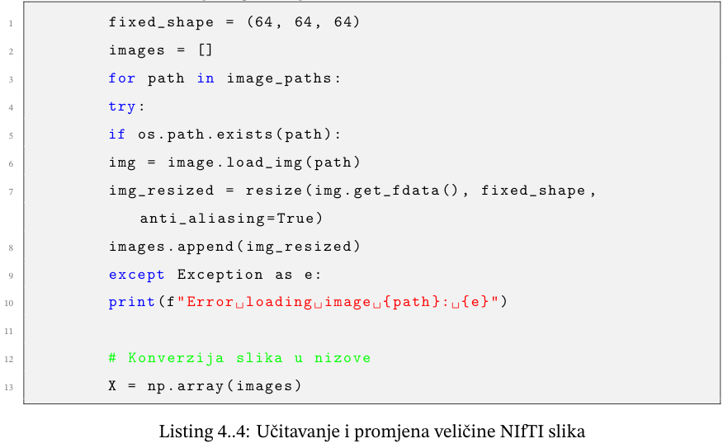
2. Učitavanje i promjena veličine NIfTI slika
from nilearn import image
from skimage.transform import resize
import numpy as np
Notes:
• nilearn: Biblioteka za neuroznanstvene analize, posebno rad s NIfTI slikama.
• skimage: Biblioteka za obradu slika.
• numpy: Biblioteka za rad s numeričkim podacima.

Slide 10

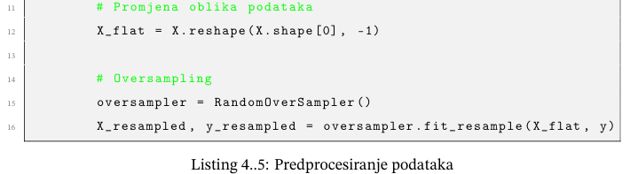
3. Predprocesiranje podataka
from sklearn.preprocessing import LabelEncoder
from imblearn.over_sampling import RandomOverSampler
Notes:
sklearn: Biblioteka za strojno učenje koja sadrži alate za predprocesiranje, modeliranje i evaluaciju.
• imblearn: Biblioteka za rad s neuravnoteženim podacima, uključujući tehniku oversamplinga
• LabelEncoder:Konvertirakategorijskeetiketeunumeričkevrijednosti.
• reshape():Mijenja oblik matrice slika u vektor.
• RandomOverSampler: Tehnika za balansiranje klasa povećavanjem broja uzoraka manjinskih klasa

Slide 11
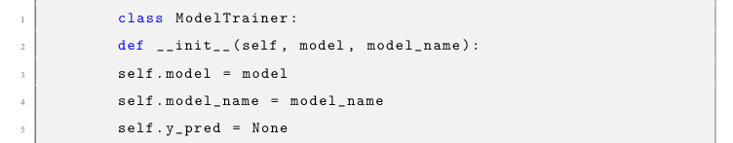
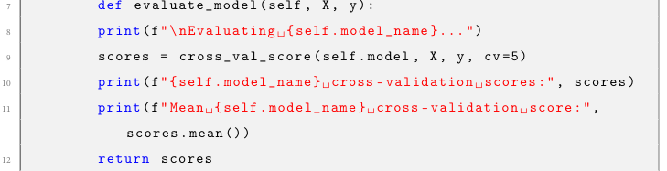
4. Trening i evaluacija modela
Notes:
• cross_val_score(): Evaluira model koristeći k-fold tehniku unakrsne validacije. U našoj implementaciji koristili smo k-fold unakrsnu validaciju s k=5. To znači da je cijeli skup podataka podijeljen na 5 podskupova. Model je treniran na 4 podskupa, dok je 5. podskup korišten za testiranje. Ovaj proces ponovljen je 5 puta, svaki put koristeći drugi podskup za testiranje. Konačne performanse modela izračunate su kao prosjek performansi na svih 5 iteracija.

Slide 12
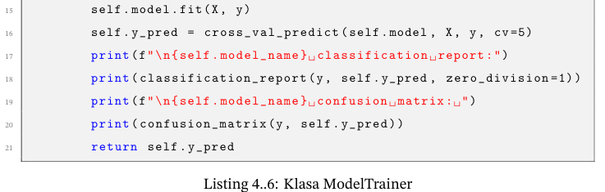
Notes:
• fit(): Treniranje modela na podacima.
• cross_val_predict(): Generira predikcije koristeći unakrsnu validaciju.
• classification_report(): Prikazuje detaljan izvještaj klasifikacije uključujući preciznost, odziv i F1 mjeru.
• confusion_matrix(): Prikazuje matricu konfuzije koja prikazuje točne i netočne
klasifikacije.

Slide 13
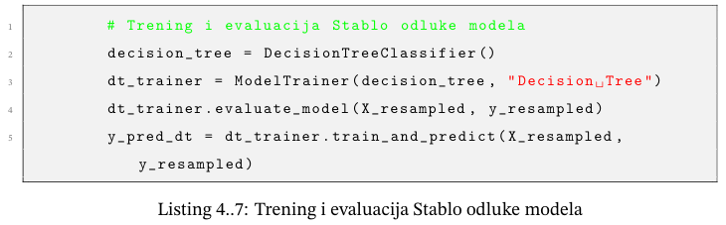
4.1 Trening i evaluacija – stablo odluke

Slide 14
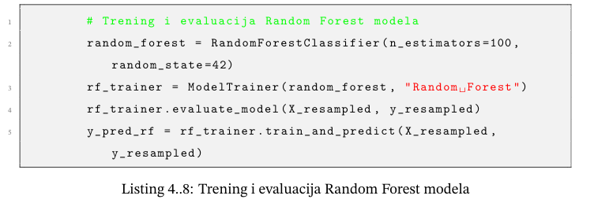
4.2 Trening i evaluacija – slučajna šuma

Slide 15
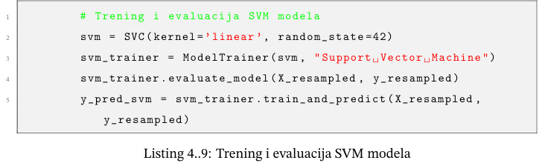
4.3 Trening i evaluacija – stroj potpornih vektora

Slide 16
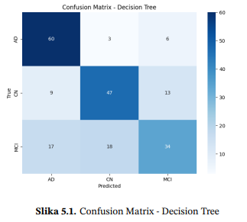
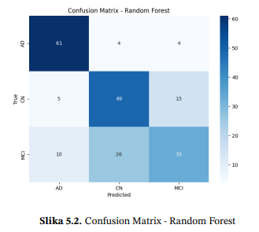
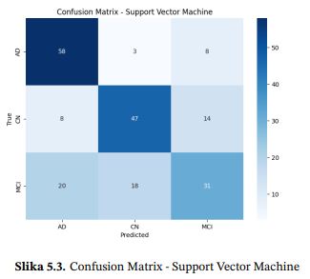
Matrice zabune
REZULTATI

Slide 17
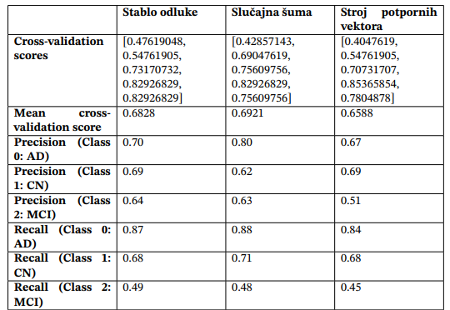
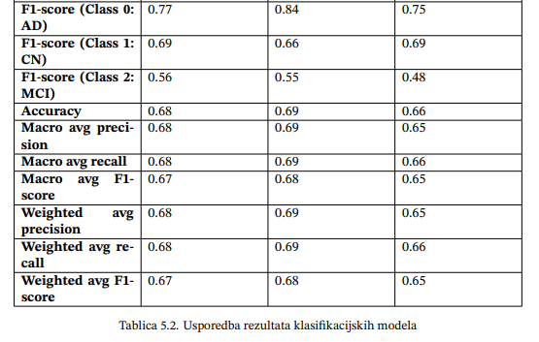
USPOREDBA REZULTATA

Slide 18
Zaključak
Najbolje performanse – Slučajna šuma
Klasifikacija MCI subjekata – izazov
Budući rad – naprednije tehnike

Slide 19
Hvala na pažnji

